Slide 1
Семь самых редких животных Калининградской области
Выполнила работу:
Иванова Татьяна Александровна
учитель начальных классов
МАОУ лицея № 10 г. советска

Slide 2

Красная Книга нашей Калининградской области
Красная Книга нашей Калининградской области издана тиражом 1 тысяча экземпляров. На подготовку этого издания ученым БФУ имена Канта потребовалось более 30 лет. Аналога Книги не существовало ни в довоенной Восточной Пруссии, ни при советской власти.

Slide 3
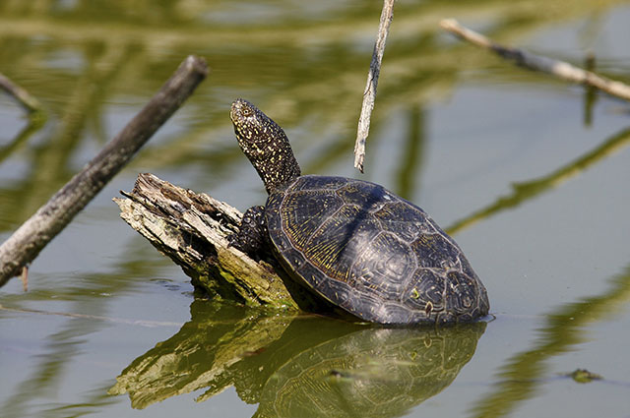
Болотная черепаха
Обитает в пресноводных озерах, прудах реках, каналах на юге и востоке области. Быстро плавает, хорошо ныряет. Ест рачков, моллюсков, лягушек, мелкую рыбу, беспозвоночных. Длина панциря - 9-12 сантиметров.

Slide 4
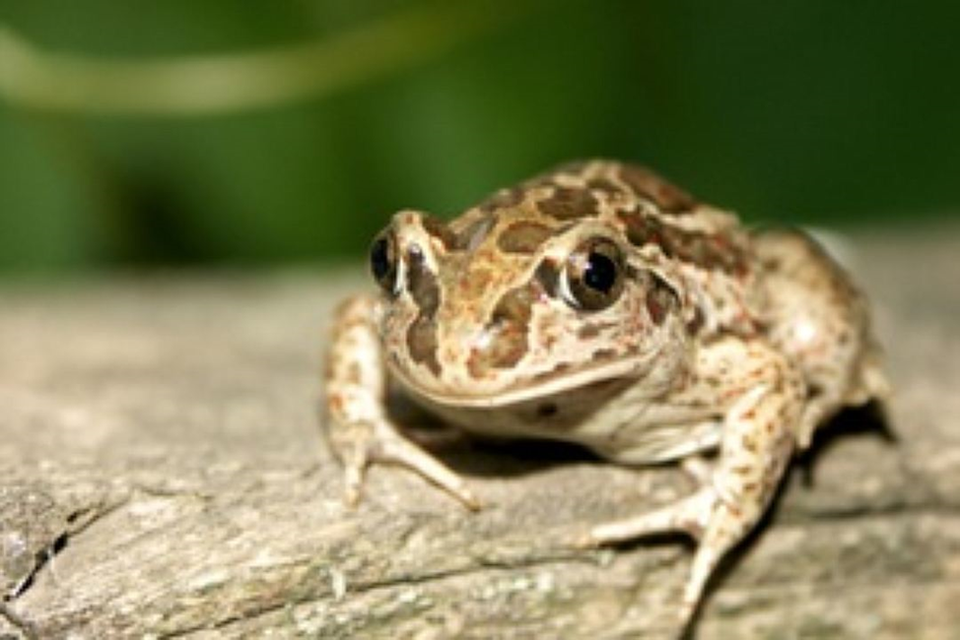
Камышовая жаба
На территории России ее единственное место обитания – Калининградская область (Куршская коса, Краснознаменский район, Виштынецкий лес, междуречье Немана и Шешупе). Живет в песчаных дюнах, смешанных и сосновых лесах, лугах, болотах. Прячется под пнями, камнями и т д.

Slide 5
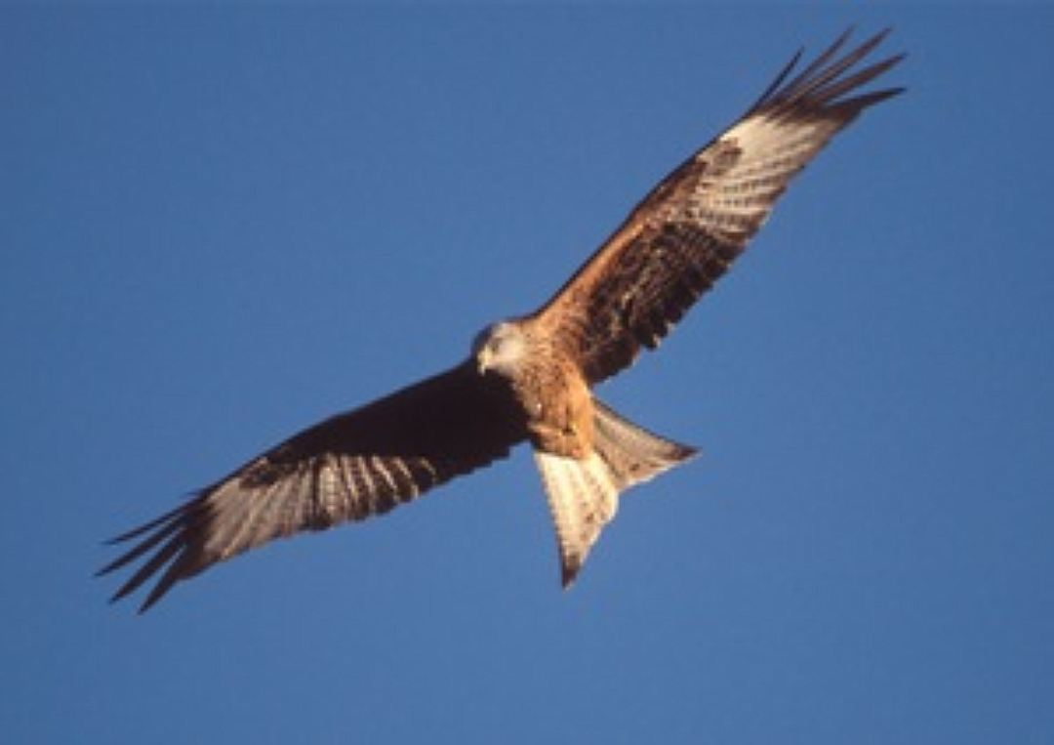
Красный коршун
В России Калининградская область - единственное место, где он гнездится. От 2 до 6 пар гнездятся в лесах Неманском, Мичуринском, Шешупском в Краснознаменском районе. Питается амфибиями, рептилиями, снулой рыбой, падалью. У нас встречается с марта по сентябрь.

Slide 6
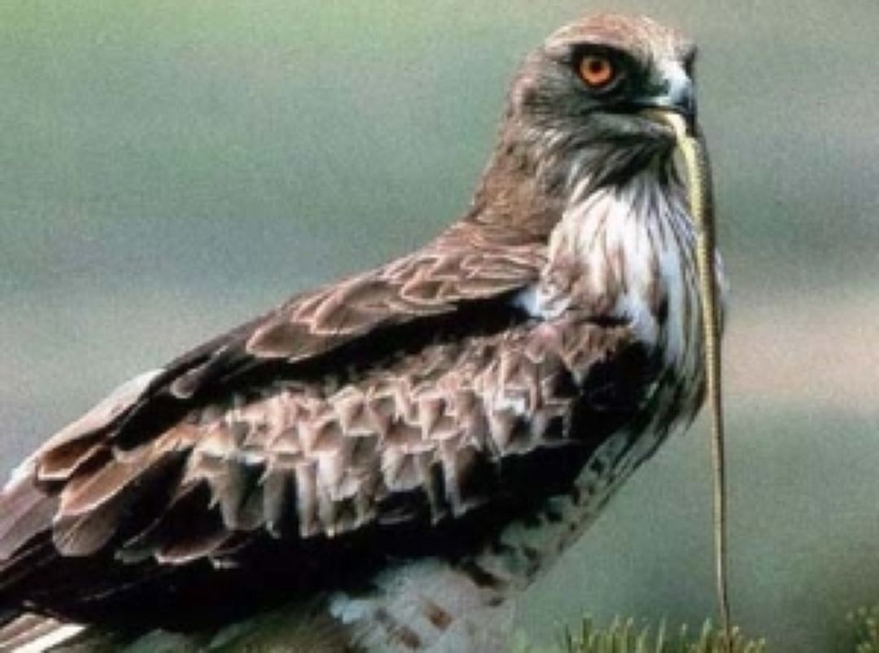
Змееяд
Вид из отряда соколообразных, семейства ястребиных, под угрозой исчезновения. Редко встречается на восточном побережье Куршского залива у Большого Мохового болота и в лесу Виштынецком. Живет в сосновых и смешанных лесах у верховых болот. У нас гнездится не более 2 пар. Питается змеями, ящерицами, грызунами, птенцами.

Slide 7
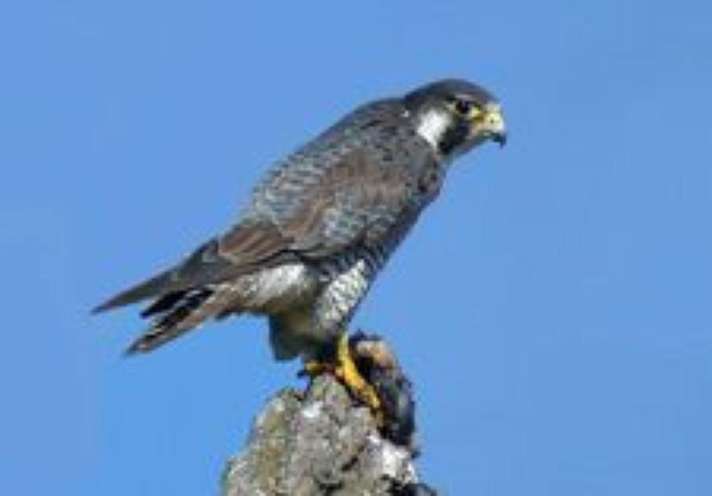
Сокол
Вид из семейства соколиные. Больше не гнездится у нас, встречается на пролете на Куршской и Вислинской косах, побережье Балтики и заливов. В начале 20 века гнездился на Куршской косе, Самбийском полуострове, Виштынецком лесу. Отдельные особи нерегулярно зимуют в Калининграде и Нестерове!

Slide 8
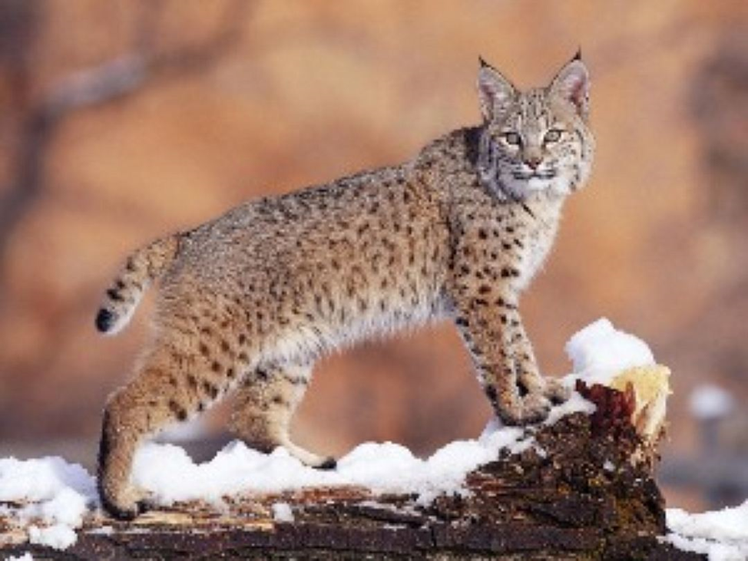
Рысь
Обитает в Виштынецком лесу, лесах Краснознаменского района. Встречали эту кошку в лесах Полесского, Черняховского, Правдинского и Гвардейского района. Поголовье с 1996 по 2001 годы оценивалось в 8-10 особей. В последние годы наметилась тенденция к снижению численности из-за браконьеров, сокращению мест, подходящих для обитания с достаточным кормом.

Slide 9
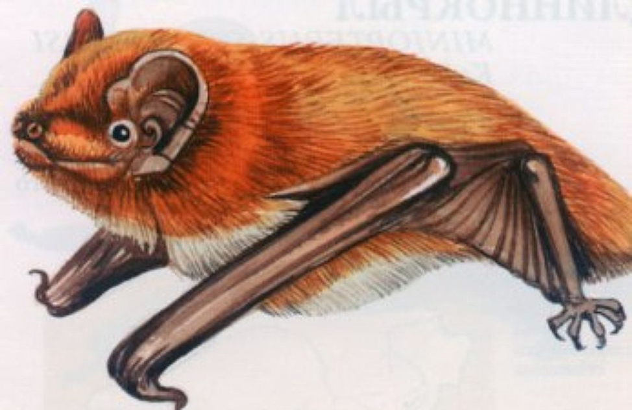
Вечерница малая
(гладконосая летучая мышь)
Найдена на Куршской косе в поселке Лесной. Любит лиственные леса и парки. Малоизученый и редкий вид. Мышка живет в основном в дуплах деревьев. Вылетает на охоту сразу после захода солнца, охотится на летающих насекомых над кронами или на уровне крон деревьев.

